Slide 1





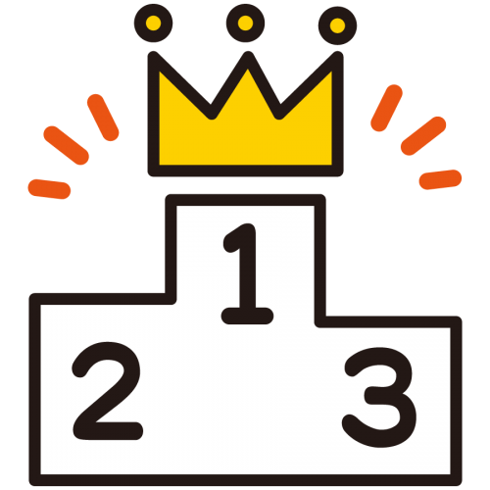
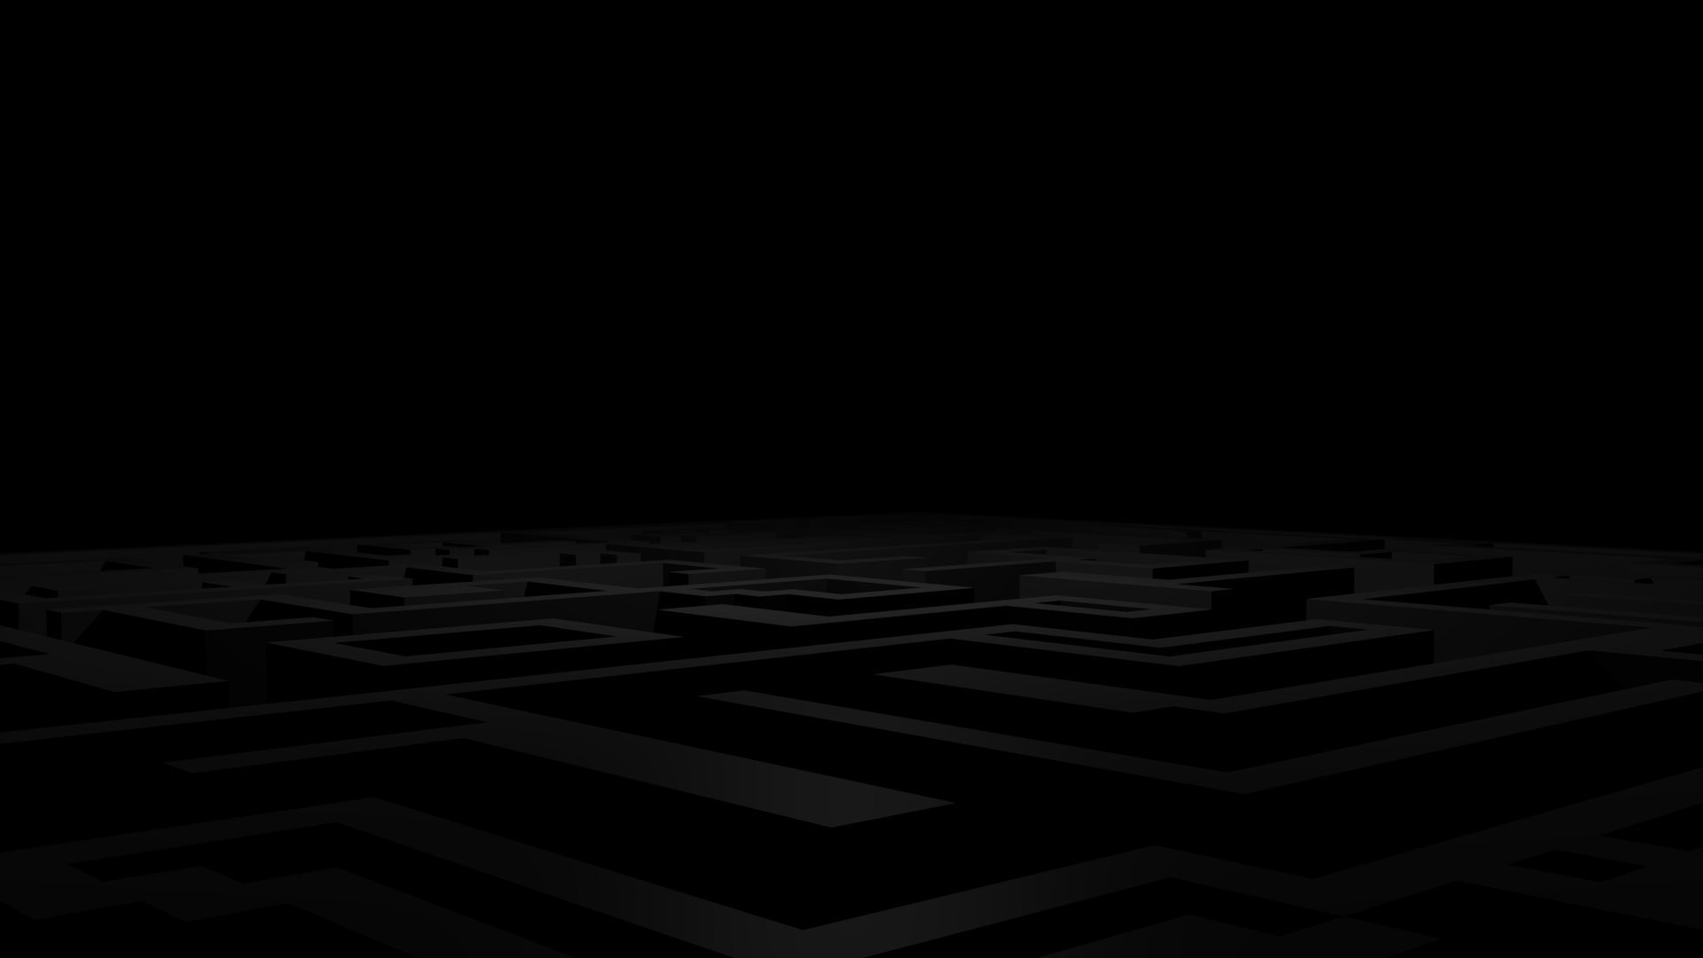
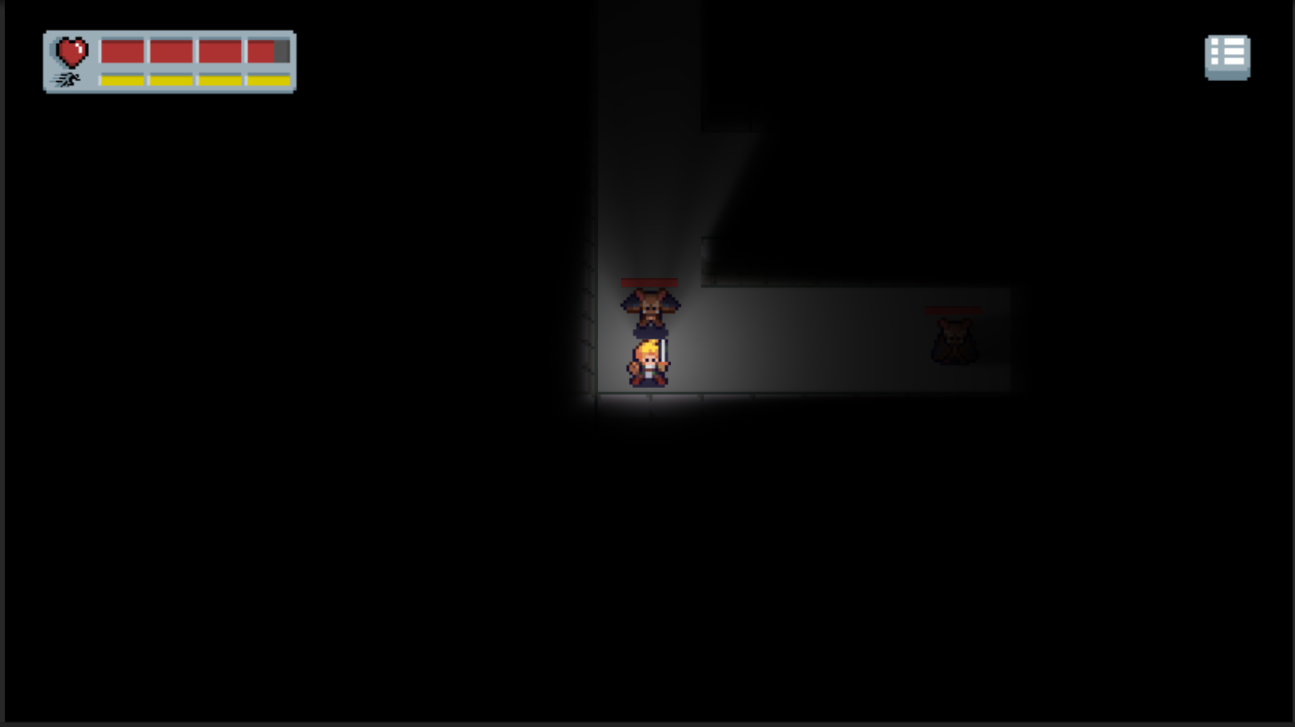





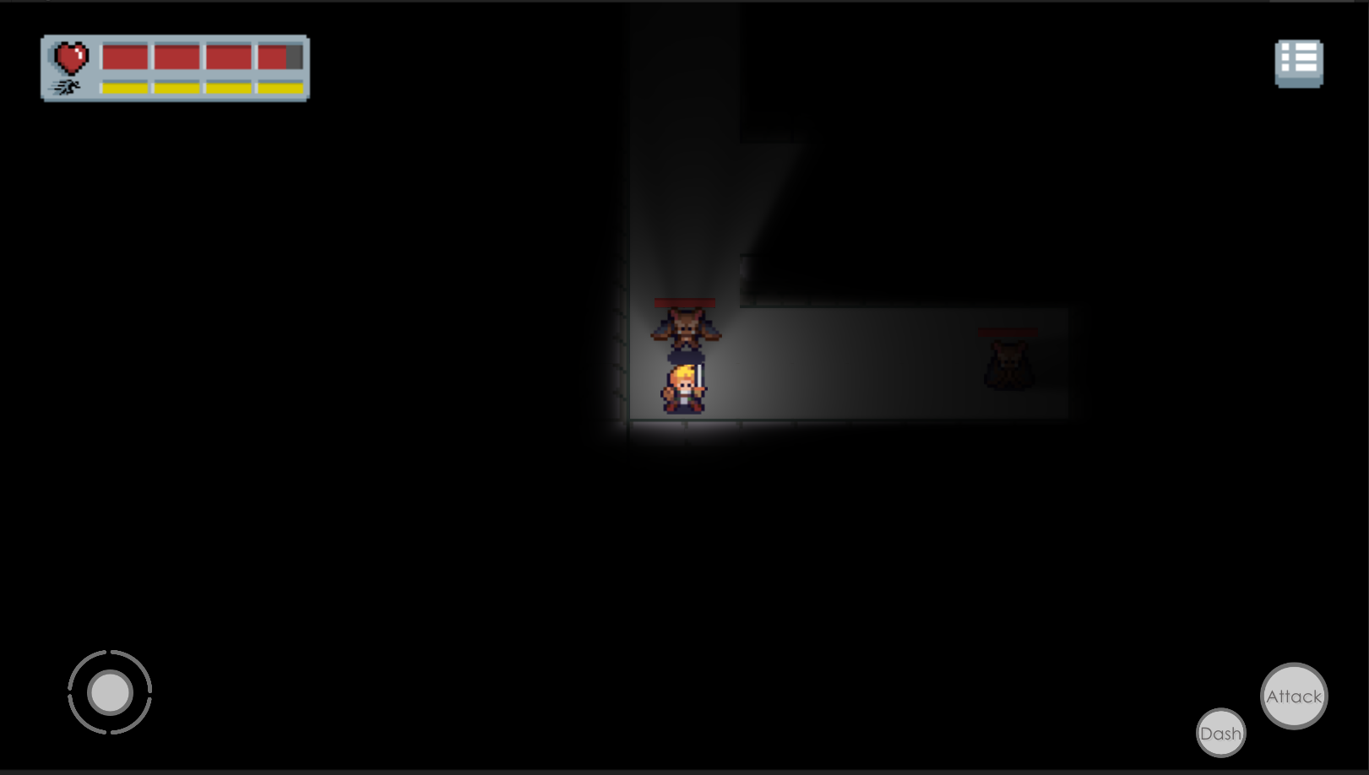

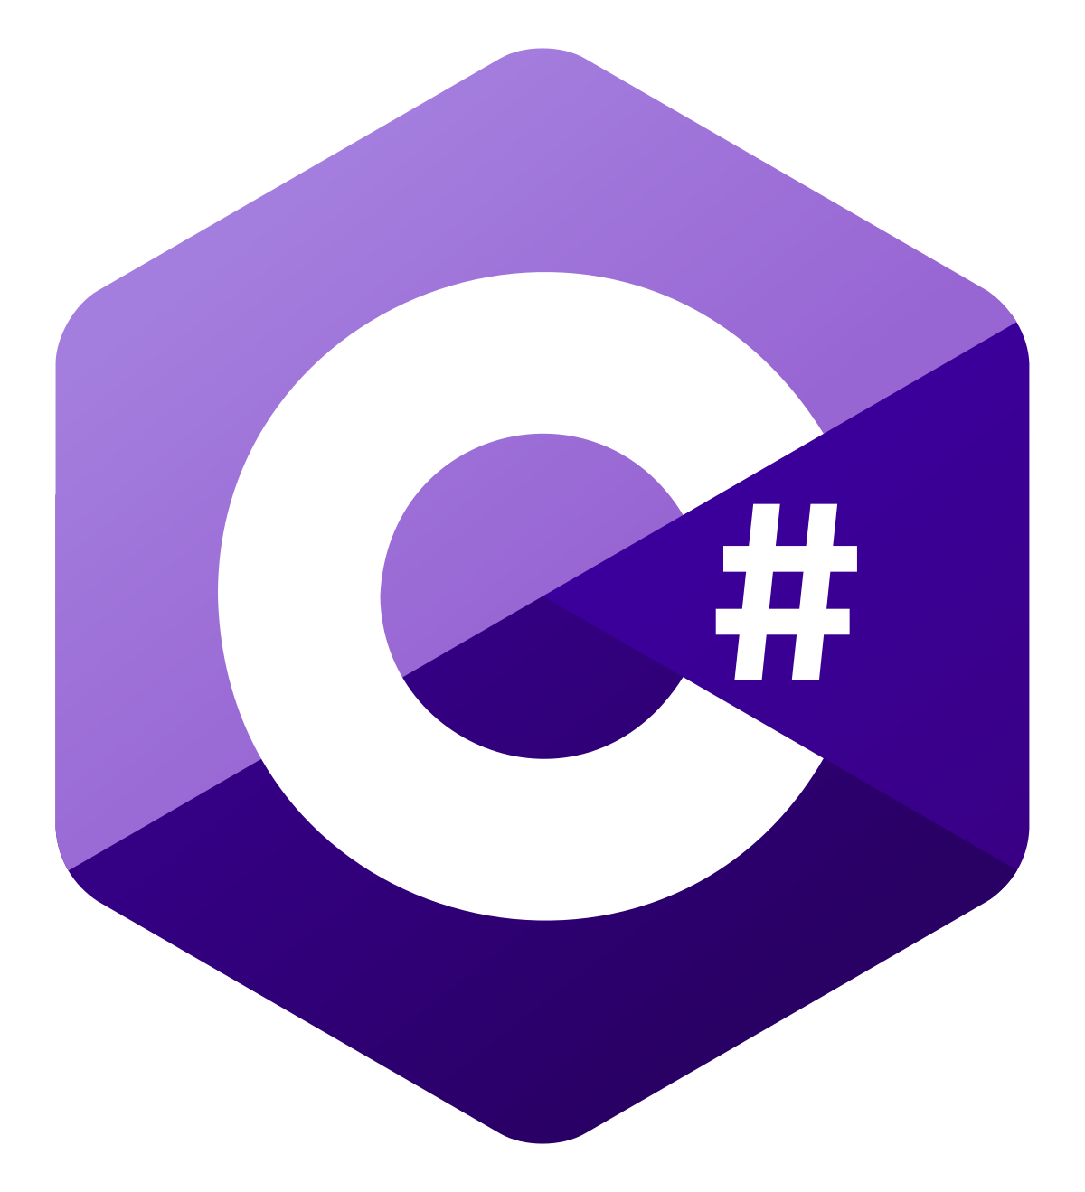

컴퓨터공학캡스톤디자인
김대연
강민교
최동주
프로젝트 요약
특징
MAZE RPG는 미로탈출 기반 전략
RPG 게임이다.
난이도 조절이 가능하고
PC와 안드로이드를 동시 지원 및
연동이 되는 게임이다.
PC에서 플레이하던 기록을
모바일에서 이어서 진행가능
프로젝트 목표
실력별 난이도 선택 가능
삶에 지친 사람들에게 스트레스 해소
와 즐거움, 쾌감을 주는 게임을 만든다.
기록에 따른 랭킹 시스템
개발환경
client
server
구현 화면

